Slide 1
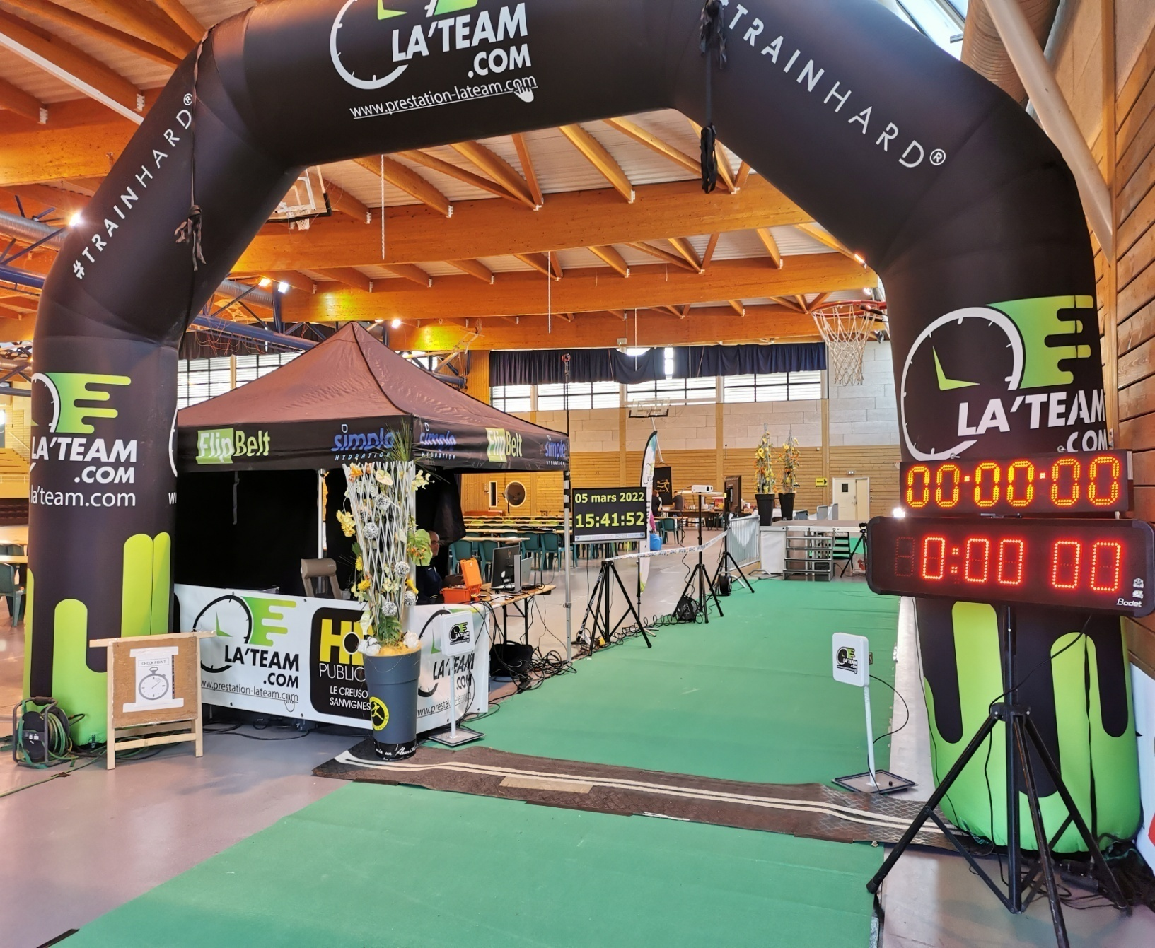
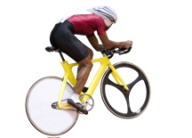
CHRONOMETRAGE SPORTIF
LA’TEAM.COM
(EI)
06-65-93-68-65
Site:Prestations-lateam.com
Le sport Notre Passion
3 rue du Moulin 71510 ALUZE
06.65.93.68.65
prestationlateam@gmail.com
15465461212

Slide 2
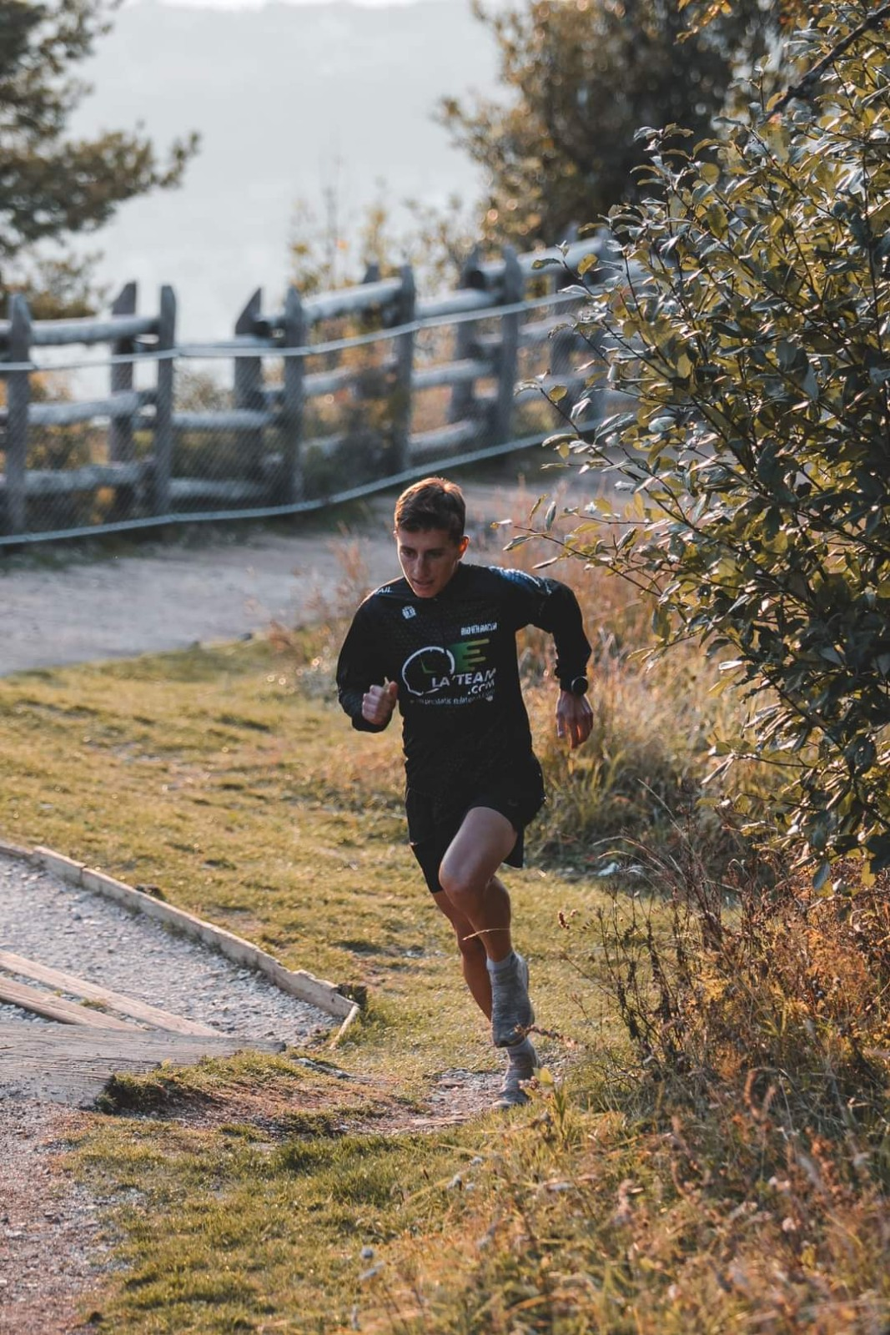
élaboration du Projet partage d’éxperience planification organisation jour-j Résultats
votre réussite sera notre devise
Accompagnement
Le sport Notre Passion
3 rue du Moulin 71510 ALUZE
06.65.93.68.65
prestationlateam@gmail.com

Slide 3
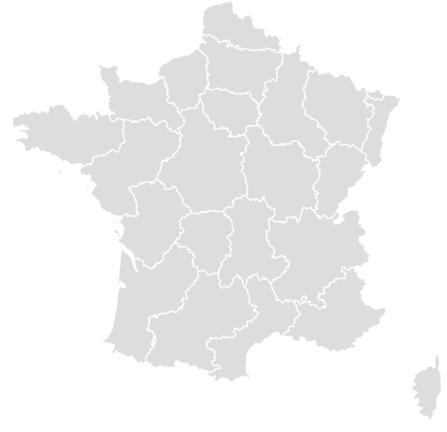
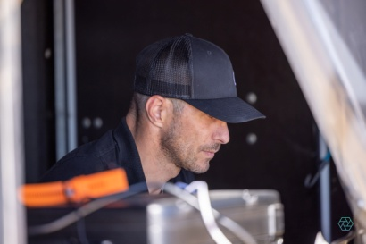
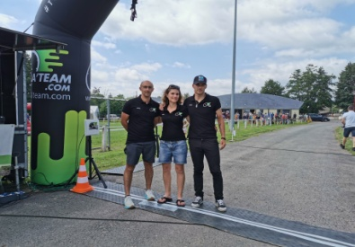
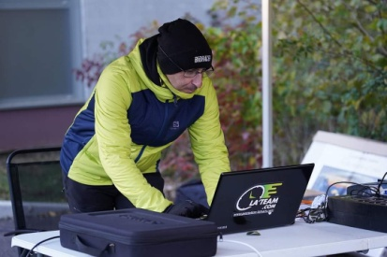
société fondée en 2015 par un passionné de sport , nous sommes fort de notre expérience d’athlétes multi-sport et d’organisateur de courses. Notre équipe sera vous apporter : savoir –faire dynamisme professionnalisme accompagnement organisation conseils planification jour-j résultats
notre équipe
votre réussite sera notre devise
QUI SOMMES NOUS ?
Le sport Notre Passion
3 rue du Moulin 71510 ALUZE
06.65.93.68.65
prestationlateam@gmail.com

Slide 4
Chronométrage chronobox UHF ( masse) transpondeurs HUTAG Ecran d’arrivée pour affichage instantanée publication web des résultats arche gonflable horloge double face prise en charge des enregistrements le jour-J impression des résultats
pack full chrono sans surprise
sans surcouts
LIVE / DOSSARDS /plaques de vélo /PUCES JETABLES/speaker et car podium
inscription en ligne
Gestion 100% par le prestataire
1€
Commission payée par le coureur
options
votre réussite sera notre devise
chronométrage
Le sport Notre Passion
3 rue du Moulin 71510 ALUZE
06.65.93.68.65
prestationlateam@gmail.com

Slide 5
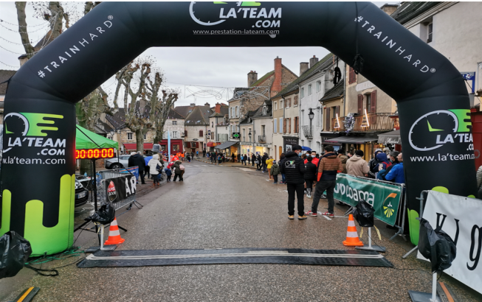
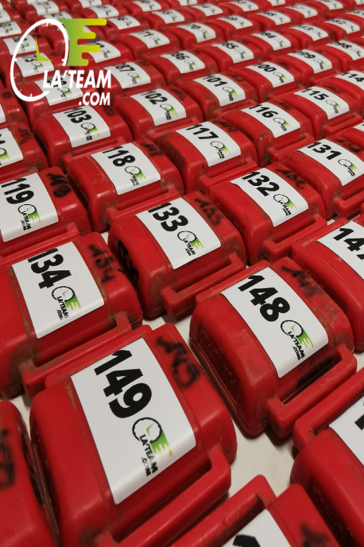
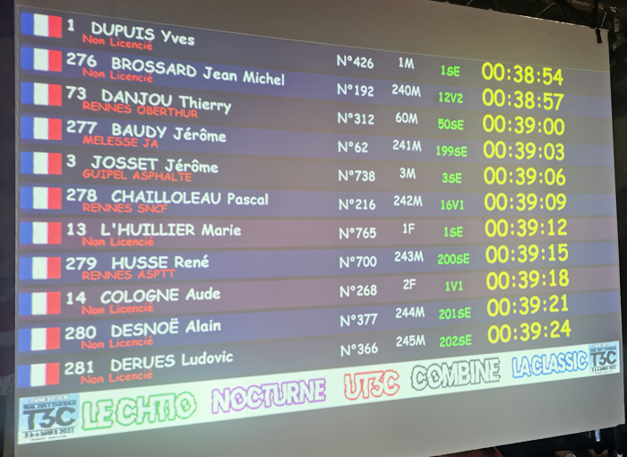
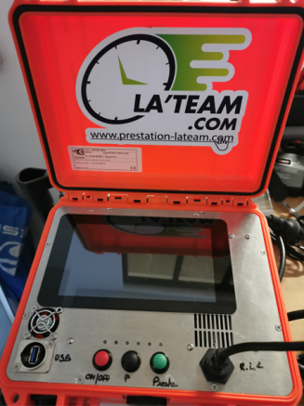
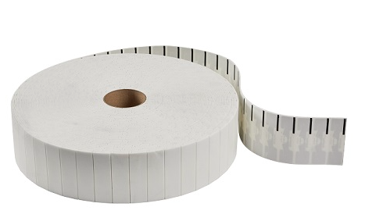
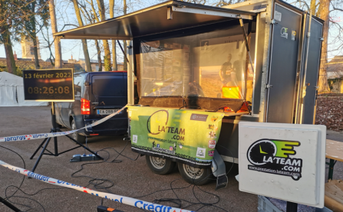
BOX arche puces transpondeurs horloges écran arrivée régies ……
matériel adapté à vos épreuves
VTT / DH / CYCLISME SUR ROUTE/ Clm// TRAIL / DUATHLON/ Route Labélisé FFA
disciplines
votre réussite sera notre devise
matériels
Le sport Notre Passion
3 rue du Moulin 71510 ALUZE
06.65.93.68.65
prestationlateam@gmail.com

Slide 6
ils nous font confiance
votre réussite sera notre devise
épreuves
Le sport Notre Passion
3 rue du Moulin 71510 ALUZE
06.65.93.68.65
prestationlateam@gmail.com

Slide 7
Clubs
Meunier
Guillaume
louis
Travaillot
votre réussite sera notre devise
PARTENAIRES
Le sport Notre Passion
3 rue du Moulin 71510 ALUZE
06.65.93.68.65
prestationlateam@gmail.com

